Slide 1
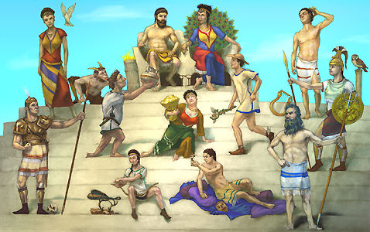
GRŠKI IN RIMSKI BOGOVI

Slide 2
GRŠKA MITOLOGIJA
Izhaja iz časa antične Grčije
Proučevalci grške mitologije so se imenovali mitografi
Kozmonogija = nastanek sveta
teogonija = nastanek bogov

Slide 3
GRŠKA MITOLOGIJA
Grki so bili politeisti (verovanje v več bogov)
Bogovi so imeli dobre in slabe človeške lastnosti
Bili so le večji, mogočnejši in nesmrtni (nesmrtnost sta jim dajala nektar in ambrozija)
Živeli so na gori Olimp, ljudje pa so jih častili v templjih in izvedovali njihovo voljo v preročiščih (Delfi)
Prerokovale so Pitije

Slide 4
RIMSKA MITOLOGIJA
Izhaja iz časa antičnega Rima
Temelji na grški mitologiji, od koder so prevzemali mite in legende
Rimljani niso imeli veliko mitov in bajk, ki bi govorile o nastanku svojih bogov, so pa zato imeli številne legende o nastanku svojega mesta

Slide 5
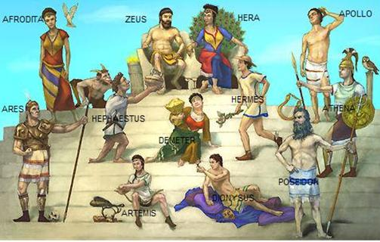
GRŠKI BOGOVI

Slide 6
GRŠKI IN RIMSKI BOGOVI
GRKI | RIMLJANI | VLOGA
ZEVS | JUPITER | Kralj bogov, bog groma
HERA | JUNONA | Kraljica bogov, zavetnica žensk
AFRODITA | VENERA | Boginja lepote in ljubezni
APOLON | APOLON | Bog sonca in preroštva
ARES | MARS | Bog vojne
ARTEMIDA | DIANA | Boginja lova, zavetnica živali in otrok
ATENA | MINERVA | Boginja modrosti in vojne
DEMETRA | CERERA | Boginja plodnosti, sadja in žita
HEFAJST | VULKAN | Bog ognja
HERMES | MERKUR | Božji sel, bog popotnikov
HESTIJA | VESTA | Boginja ognjišča in doma
POZEJDON | NEPTUN | Bog morja

Slide 7
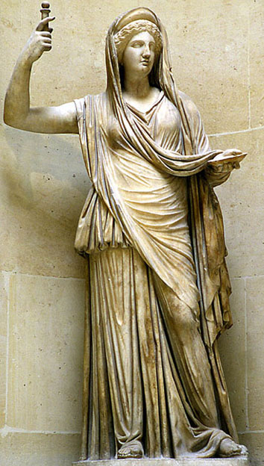
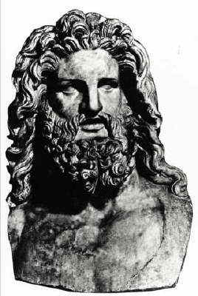
ZEVS (JUPITER) HERA (JUNONA)
Zevsova žena in sestra
Zavetnica žensk,
zakona in poroda
Najvišji bog
Orel
Orožje: blisk in grom

Slide 8
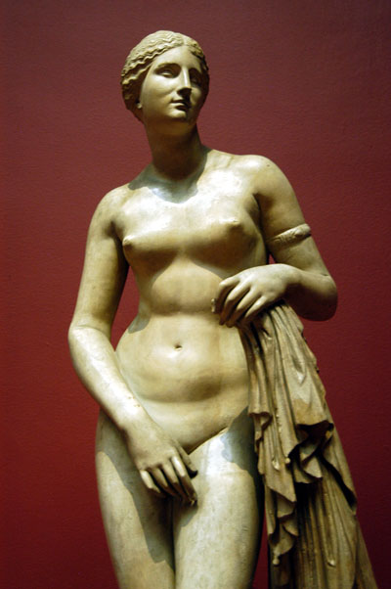
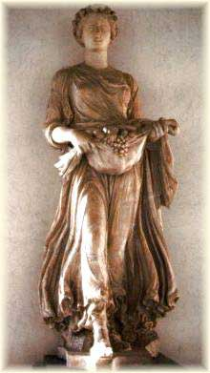
AFRODITA (VENERA) DEMETRA (CERERA)
Boginja poljedelstva,
žetve in plodnosti
Boginja ljubezni lepote
in plodnosti
Golobica

Slide 9
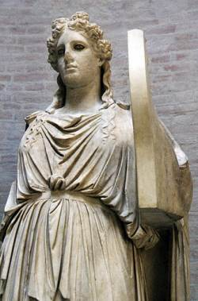
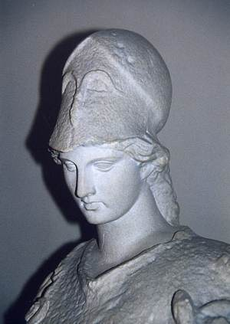
ATENA (MINERVA) APOLON (APOLON)
Bog svetlobe, petja, glasbe
Odganjalec zla
Kuščar
Boginja modrosti, znanja in
plemiškega vojskovanja
Zaščitnica Aten
Sova

Slide 10
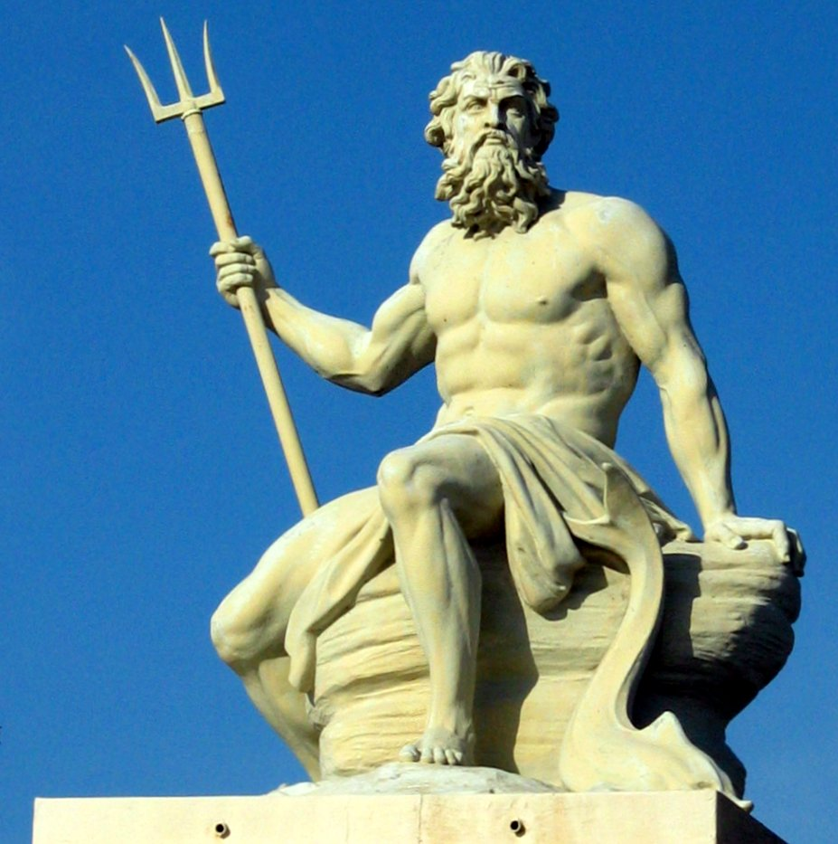
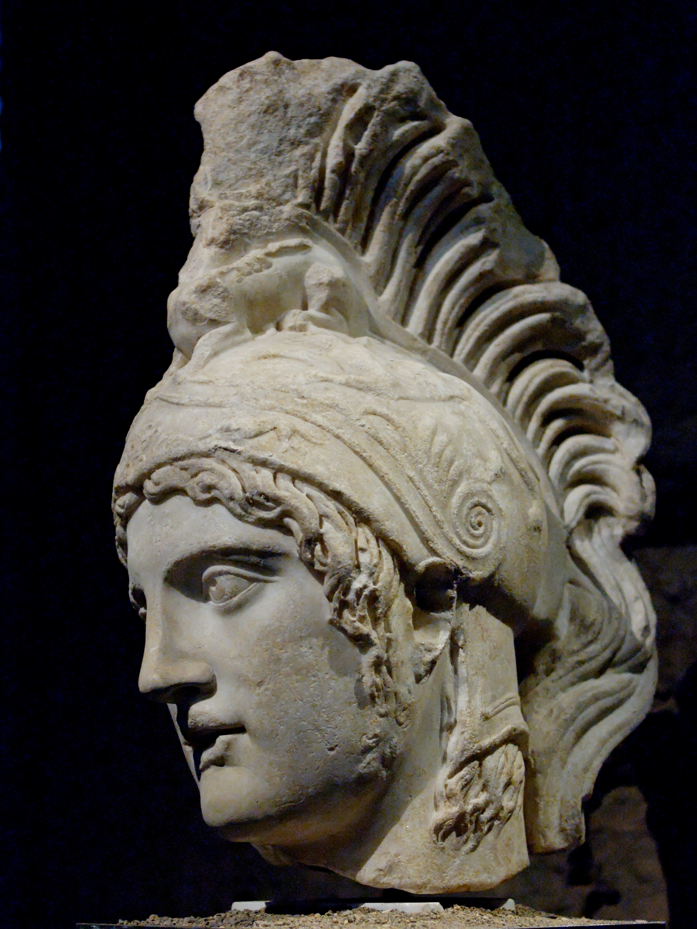
POZEJDON (NEPTUN) ARES (MARS)
Bog vojne in bojnega polja
Simboli: čelada, bakla,
pes in jastreb
Bog morja
Ustvaril konje
Poročen z Amfitrio

